Slide 1
TIPOS DE CHATBOTS

Slide 2
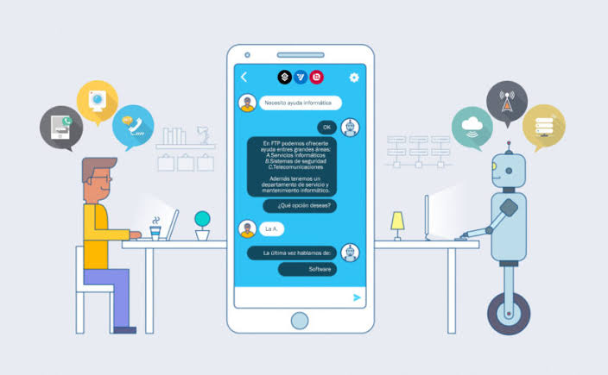
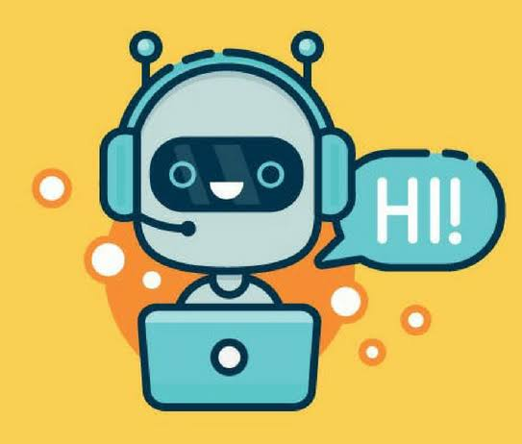
Debido al nivel de complejidad, los chatbots se agrupan en 3 tipos.
Chatbots basados en menus/botones.
Chatbots basados en reconocimiento de palabras clave.
Chatbots basados en contexto

Slide 3
Chatbots basados en menus/botones.
Los más usados y que representan menos complejidad por su diseño de instrucción y respuesta.

Slide 4
Chatbots basados en reconocimiento de palabras clave.
Se inpreta palabras clave dentro de la instrucción de entrada para que la respuesta predefinida sea la mas acertada.

Slide 5
Chatbots basados en contexto
Utiliza Machine Learning (ML) e Inteligencia Artificial (IA), están al nivel de Watson (IBM), permiten sostener conversaciones con usuarios específicos, aprenden y crecen con el tiempo.

